Slide 1
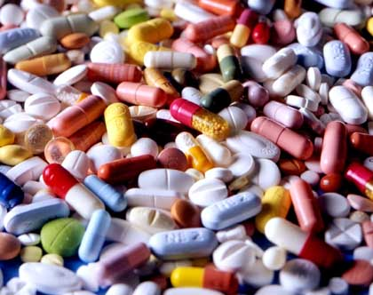
Sulfonamide als Medikamente
Zentralkurs 2022 Liestal www.swisseduc.ch
Urs Leisinger
Roger Deuber
Amadeus Bärtsch
Notes:
Sulfonamide als Medikamente ist ein sehr umfangreiches Thema. Da baucht es viele Autoren. Deshalb stehen hier auch drei Namen - und eigentlich sollten hier auch drei Leute stehen. Dass wir nur zu zweit sind hat damit zu tun, dass Amadeus gleichzeitig einen anderen Workshop leitet - und dies leider von der Organisation nicht bemerkt wurde. Wir werden uns bemühen, Amadeus würdig zu vertreten. Ein besonderes Erlebnis war übrigens nicht nur, dass wir zu dritt waren, sondern dass auch drei Schulen beteiligt waren: KS Zug, KS Freudenberg und Kanti Baden.
Als ich vor etwas mehr als einem Jahr angefragt wurde, ob ich für die Sonderausgabe „Future of chem. Ed“ in der Zeitschrift CHIMIA einen Artikel schreiben wolle - hatte ich die Idee, zusammen mit Urs Leisinger und Amadeus Bärtsch verschiedene Teile zum Thema Sulfonamide im Chemieunterricht in einer Unterrichtseinheit zusammenzufügen und im Artikel zu beschreiben.
Wesentlich an der Entwicklung waren fünf Zusammenhänge, die sich zum Teil sehr glücklich zusammenfügten.
1.Vor einigen Jahren habe ich mit Juraj Lipscher zusammen für den SPF-Unterricht eine interessante neue organische Synthese gesucht, woraus dann eine Unterrichtseinheit rund um Sulfanilamid entstand– das erste antibiotisch wirkende Sulfonamid, die einige von euch vermutlich schon vom Unterrichtsserver SwissEduc bereits kennen.
2.Amadeus Bartsch beschätigte sich ebenfalls schon lange mit Sulfonamiden, aber zunächst nicht mit der antibiotischen Wirkung, sondern mit der Wirkung auf das Enzym Carboanhydrase, woraus Amadeus dann Ansätze eines Konzepts zu Drug-Design entwickelte mit Zusammenhängen von Struktur und medizinische Wirksamkeit.
3.Dass Sulfanilamid heute nicht mehr verwendet wird, da es starke Nebenwirkungen zeigt, hatte mich schon länger gestört. Dank Amadeus wurde klar, dass diese Nebenwirkungen genau mit der Wirkung auf die Carboanhydrase zusammenhängen.
4.ich fand eine Schülergruppe, die in einer Maturaarbeit die Synthese von Sulfamethaxozol für die Schule entwickelten, das keine Nebenwirkungen im Zusammenhang mit der Carboanhydrase aufweist.
5.Ganz wichtig: Urs Leisinger lieferte das Know How, um diese Zusammenhänge auch auf der molekularen chemischen Ebene auf wissenschaftlich richtige Weise zu analysieren und ganz tolle Anwendungen in Molecular Modelling zu entwickeln, in denen Sch selbständig die chemischen Hintergründe erfahren können,
Daraus ist dann ein Artikel entstanden, den wir drei letztes Jahr in Chimia veröffentlicht haben.

Slide 2
Download der Powerpoint-Datei unserer Präsentation
Notes:
Damit ich Ihnen eine erste Übersicht über die einzelnen Bereiche geben kann, und Sie die Präsentation, die wir Ihnen zeigen mit Ellen Links gleich runterladen können, möchte ich Sie bitten, diesen QR-Code mit Ihrem Handy oder Ihrem Tablet zu verwenden. Damit gelangen Sie auf die Downloadseite auf SwissEduc, wo die einzelnen Module der Unterrichtseinheit heruntergeladen bzw. verwendet werden können.

Slide 3
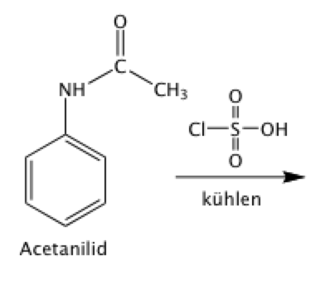
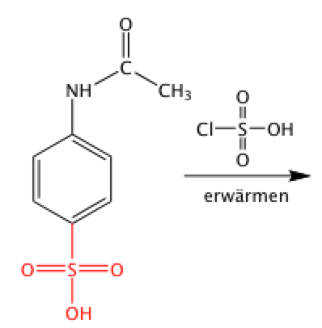
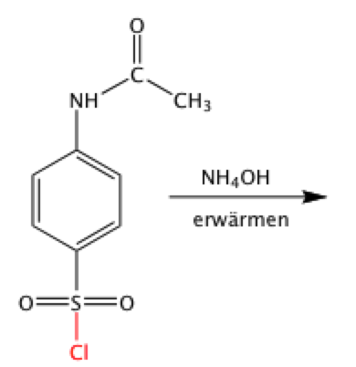
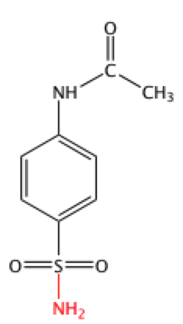
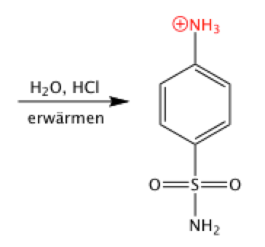
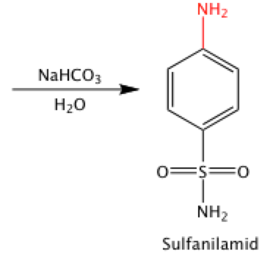
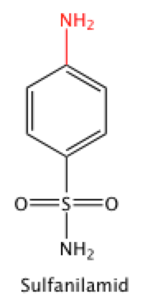
Schülerpraktikum
Synthese von Sulfanilamid
Notes:
Vergleich Edukt Acetanilamid mit Sulfanilamid - in vier Stufen
Chlorsulfonsäure - elektrophile Zweitsusbstitution - in zwei Schritten im gleichen Gefäss zu instabilem Sulfonsäurechlorid.
—> Schutzgruppe wichtig, damit keine Polymerisieren
2. Mit Ammoniak von Chlorid zum Amis
3. Säurekatalysierte Hydrolyse zur Entfernung der Schutzgruppe zum Amin - allerdings protoniert.
4. Deprotonierung mit Hydrogenvcarbonat zum Sulfanilamid.

Slide 4
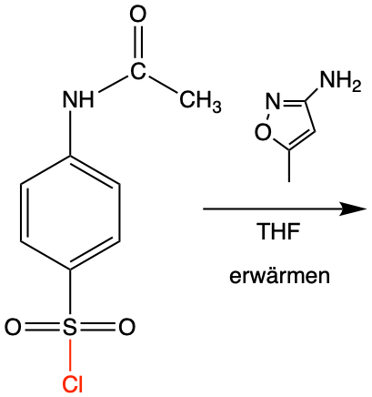
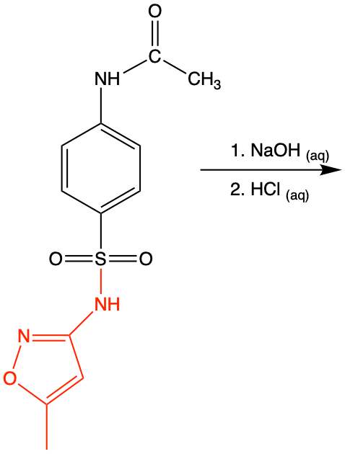
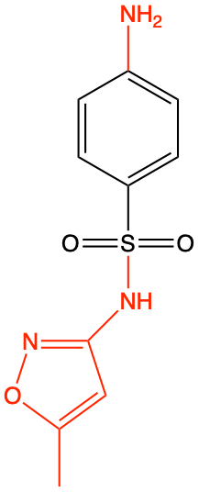
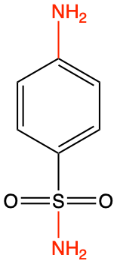
Schülerpraktikum
Synthese von Sulfamethoxazol
Beide wirken antibiotisch
Notes:
Sulfamethoxazol
Erste beiden Schritte identisch bis zum Chlorid
Dann anderes Amon als Nukleophil: 3-Amino-5-methylisoxazol
Verbesserunsmöglichkeiten:
In zahlreichen organischen Reaktionen wird THF aufgrund seiner Donorwirkung als Lösungsmittel eingesetzt, Tb ist 66°C Wasser ist auch möglich, aber schlechtere Löslichkeit und längere Dauer
Neben Diethylether ist Tetrahydrofuran eines der wichtigsten Lösungsmittel für Reaktionen mit basischen und neutralen Reaktanten, da es gute Lösungseigenschaften besitzt und weitgehend inert ist.
Pyridin: Aufnahme des Protons vom NH2+ nach dem nukleophilen Angriff.
Eine wichtige Frage ist jetzt, warum wirken beide antibiotisch, aber nur Sulfanilamid zeigt so viele Nebenwirkungen - unter anderem eine stark diuretische Wirkung? Ein Vergleich zeigt, dass die eine Seite der beiden Moleküle identisch ist - was mit der antibiotischen Wirkung übereinstimmt - die andere Seite aber sehr verschieden ist, indem die Amidgruppe bei Sulfamethoazol wesentlich grösser ist. —> Amadeus
Noch zwei Aspekte zeigen:

Slide 5
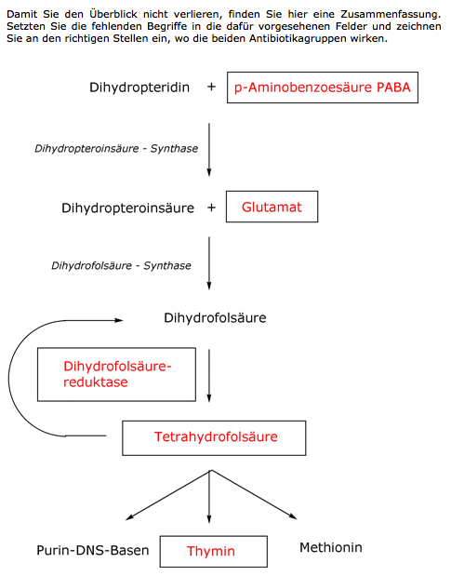
Antibiotische Wirkung durch Hemmung der Folsäuresynthese

Slide 6
Schülerversuch
Synthese von Sulfamethoxazol
Beide wirken antibiotisch
Nur Sulfanilamid wirkt diuretisch
Notes:
Sulfamethoxazol
Erste beiden Schritte identisch bis zum Chlorid
Dann anderes Amon als Nukleophil: 3-Amino-5-methylisoxazol
Verbesserunsmöglichkeiten:
In zahlreichen organischen Reaktionen wird THF aufgrund seiner Donorwirkung als Lösungsmittel eingesetzt, Tb ist 66°C Wasser ist auch möglich, aber schlechtere Löslichkeit und längere Dauer
Neben Diethylether ist Tetrahydrofuran eines der wichtigsten Lösungsmittel für Reaktionen mit basischen und neutralen Reaktanten, da es gute Lösungseigenschaften besitzt und weitgehend inert ist.
Pyridin: Aufnahme des Protons vom NH2+ nach dem nukleophilen Angriff.
Eine wichtige Frage ist jetzt, warum wirken beide antibiotisch, aber nur Sulfanilamid zeigt so viele Nebenwirkungen - unter anderem eine stark diuretische Wirkung? Ein Vergleich zeigt, dass die eine Seite der beiden Moleküle identisch ist - was mit der antibiotischen Wirkung übereinstimmt - die andere Seite aber sehr verschieden ist, indem die Amidgruppe bei Sulfamethoazol wesentlich grösser ist. —> Amadeus
Noch zwei Aspekte zeigen:

Slide 7
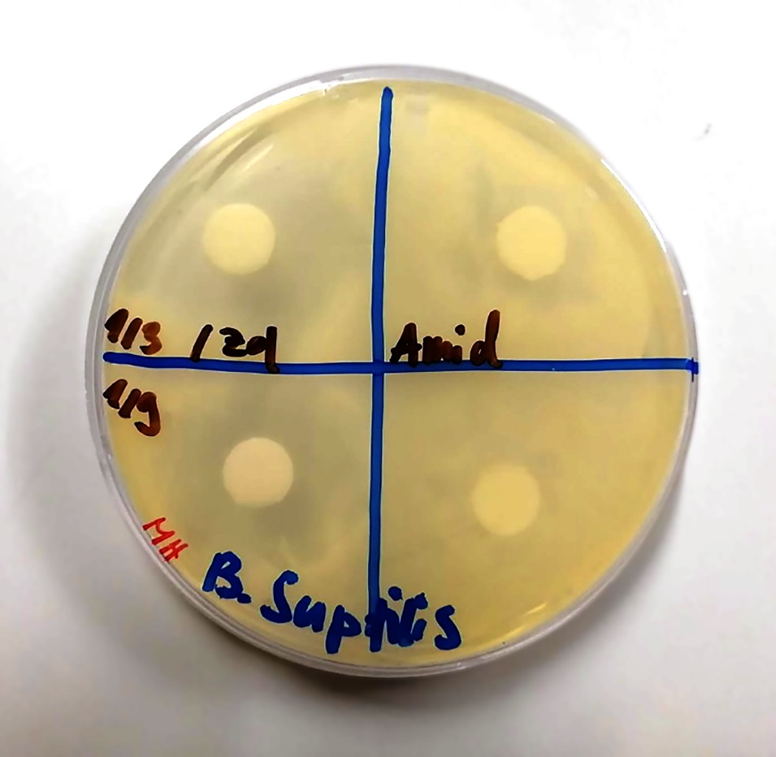
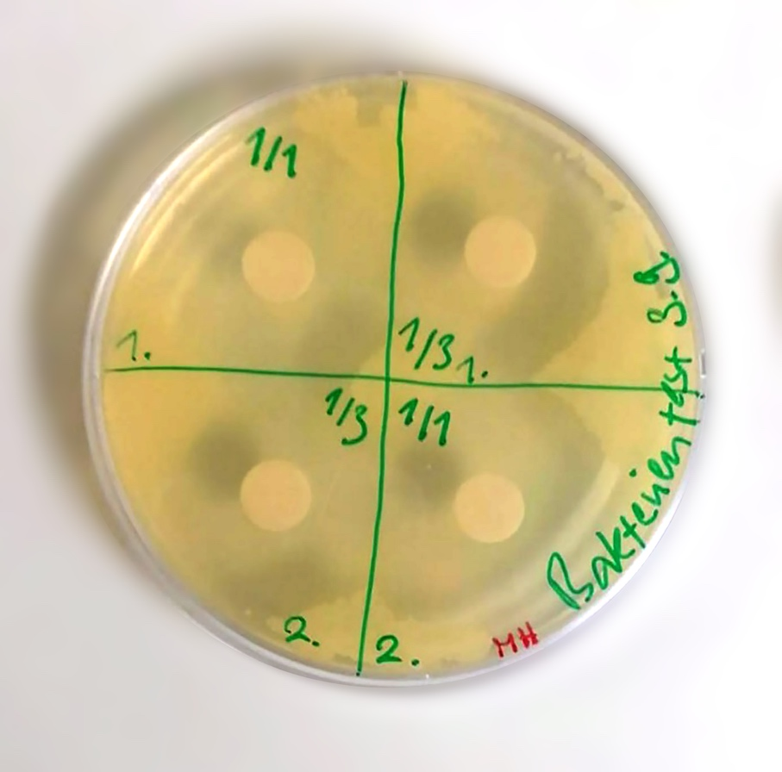
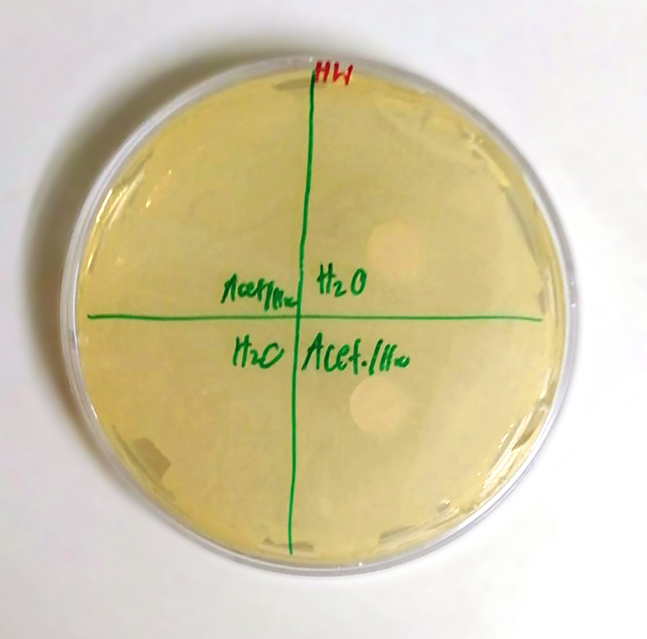
Der Hemmhoftest
Prüfung der antibiotischen Wirkung
Links: Sulfamethoxazol
Rechts: Sulfanilamid
Negative Kontrolle
Sulfamethoxazol
Verschiedene
Konzentrationen
Notes:
Die Unterrichtseinheit enthält auch eine Anleitung, mit der die SuS selbständig - ev. im SPF auch durch die Bio-LP - die antibiotische Wirkung der beiden Sulfonamide überprüfen können
—> Starke Wirkung von Sulfam und Sulfan

Slide 8
IR-Spektroskopie
Ausleihe von IR-Spektrometern:
Barzelius-Projekt der PHSG
Sulfanilamid
Sulfamethoxazol
Notes:
Fall ein IR-Spektrometer vorhanden ist, können die Peak auch den einzelnen Gruppen zugeordnet werden - auch dazu gibt es eine Anleitung.
jetzt wird Amadeus zeigen, wie die Wirkungen bzw. Nebenwirkungen molekular erklärt werden können.

Slide 9
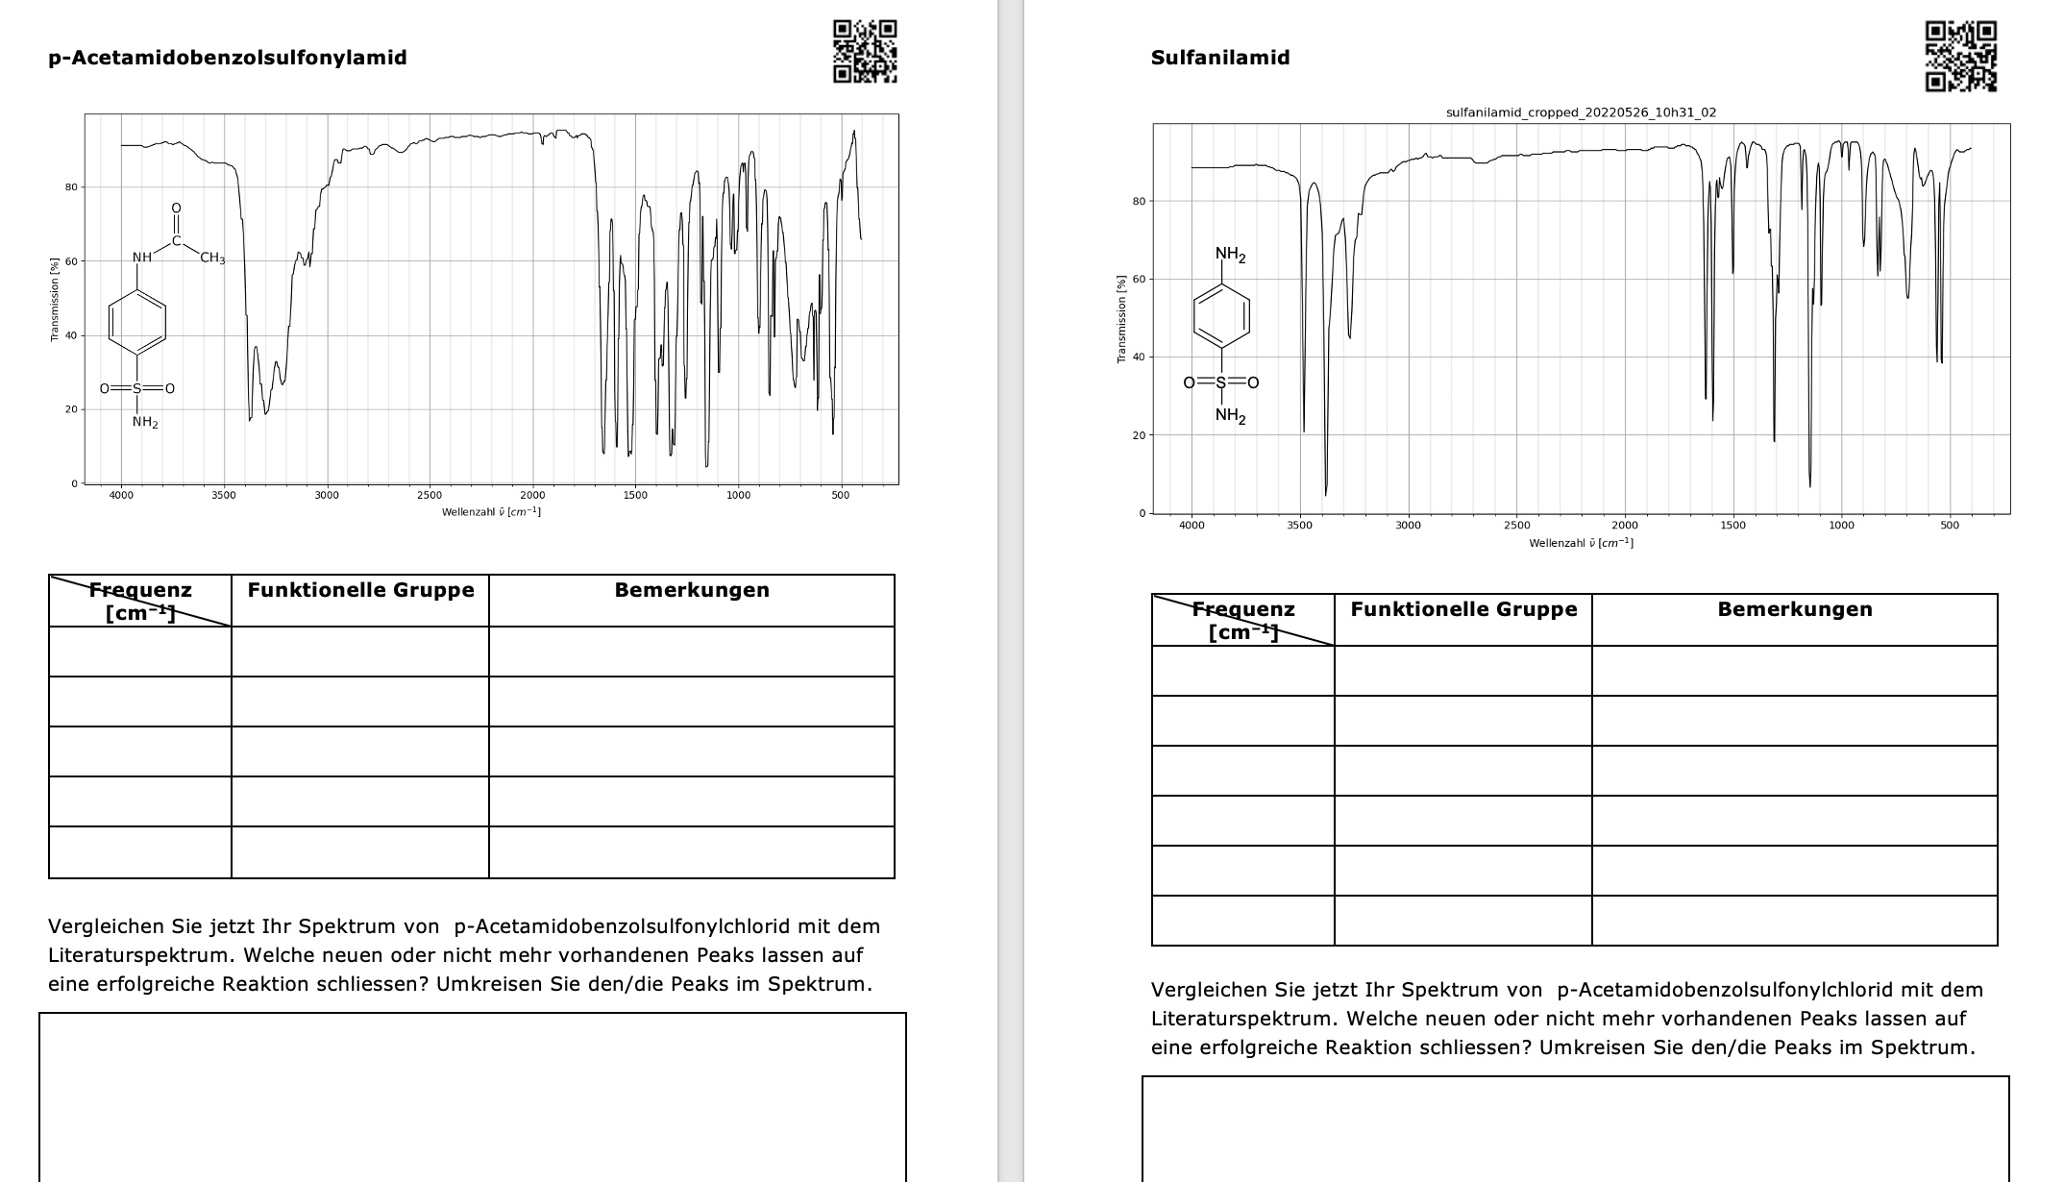
IR-Spektroskopie

Slide 10
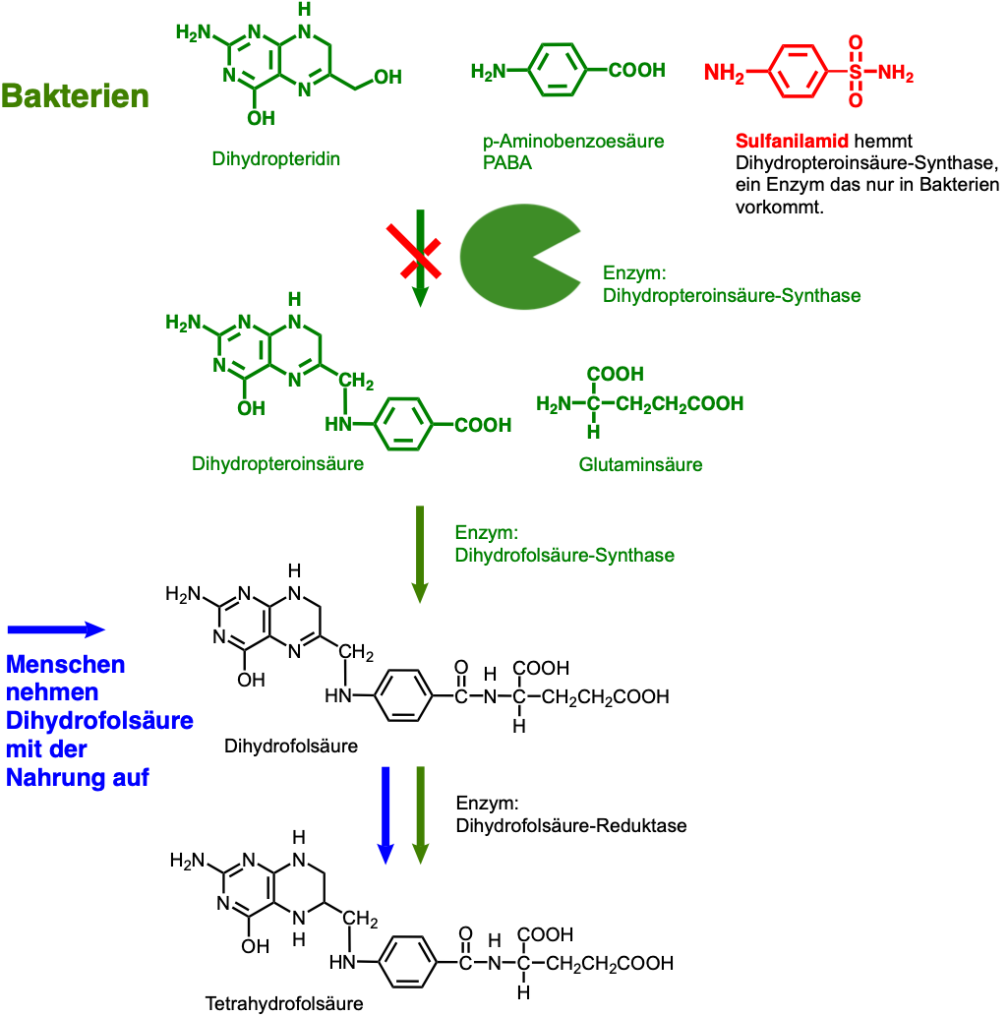
Sulfonamide gegen Bakterien – eine nützliche Wirkung
Nebenwirkungen von
Sulfanilamid?
Notes:
Ein Musterbeispiel der Pharmakologie
Das Schema zeigt, warum Sulfonamide gute Medikamente sind. Sie wirken gegen die Ursache der Krankheit, gegen die Vermehrung der Bakterien und lassen den Menschen unbehelligt, weil sie auf ein Enzym passen, das nur in Bakterien vorkommt.

Slide 11
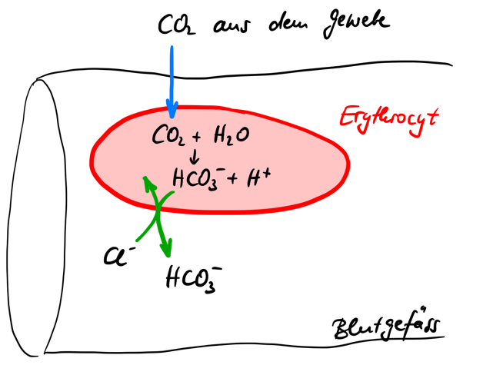
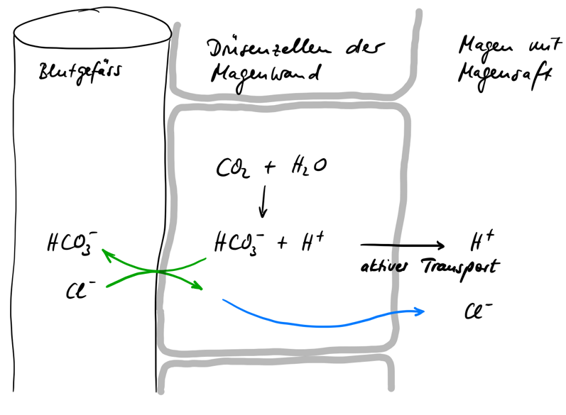
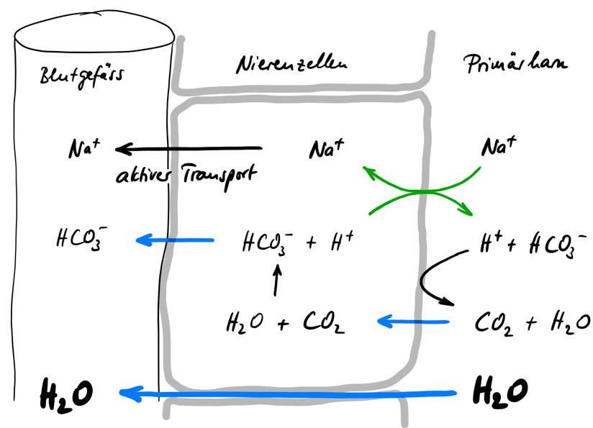
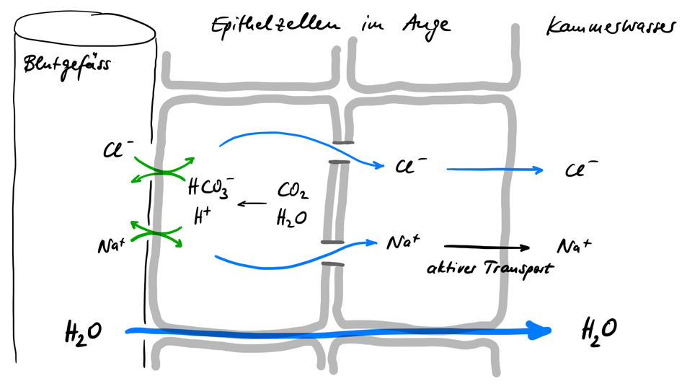
Sulfonamide: Antibiotika mit Nebenwirkung
Carboanhydrase-Hemmung
Atmung
Bildung von Magensäure
Niere
Bildung von Kammerwasser im Auge
Notes:
Sulfanilamid wirkt allerdings nicht nur als Antibiotikum. Wenn man es einnimmt, hat es eine ganze Reihe von Nebenwirkungen. In der Niere wirkt es als Diuretikum – es fördert die Harnbildung. Hoch dosiert behindert es die CO2-Ausscheidung in der Lunge und führt daher zu einer intensiveren Atmung. Es hemmt die Bildung von Magensäure und senkt den Augendruck.
Alle diese Nebenwirkungen kommen zustande, indem Sulfanilamid ein weiteres, menschliches Enzym hemmt: die Carboanhydrase. Die Abbildung zeigt schematisch, wie dieses Enzym in den verschiedenen Organen in den CO2-Stoffwechsel eingreift.
Wenn man Sulfanilamid als Antibiotikum einsetzen will, möchten man alle diese Nebenwirkungen natürlich nicht.
Betrachten wir die Funktion der Carboanhydrase etwas genauer.

Slide 12
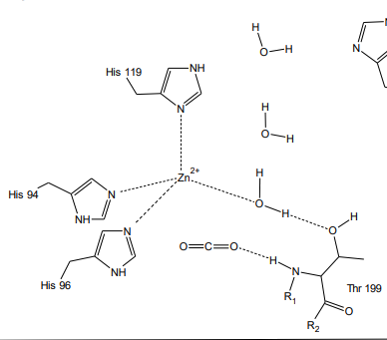
Carboanhydrase
Notes:
Hinweis: Es gibt im Molekularium eine Seite zur Carboanhydrase, wo der Mechanismus animiert ist. (verlinkt bei der Abbildung oben rechts, der Video zeigt einen Ausschnitt)
Der Mechanismus der CA ist hier kein Thema, aber: wenn man mal einen Enzymmechanismus etwas genauer anschauen will, ist die CA geeignet. Man kann mit ihr experimentieren (siehe unten), der Mechanismus ist vergleichsweise einfach, umfasst natürlich Wasserstoffbrücken, aber auch Komplexbindungen und Protonenübertragungen entlang einer Protonentransportkette.

Slide 13
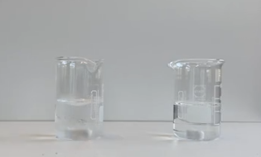
„Kohlensäure“ reagiert nur langsam
Reaktion von «Kohlensäure» (links) und Essigsäure (rechts) in wässriger Lösung
«Kohlensäure», 0.032 M
Essigsäure, 0.032 M
Notes:
https://www.swisseduc.ch/chemie/molekularium/sulfonamides/seiten/b/index.html
Die CA braucht es nur, weil Kohlensäure eine sehr seltsame Säure ist.
Das Experiment zeigt folgendes: die beiden BG enhalten dieselbe molare Stoffmenge an Säure, rechts Essigsäure, links Kohlensäure. Nun wird eine basische Lösung mit Indikator (Phenolrot) zugegeben. Phenolrot ist pH > 8 rot.
Da die Säuren im Überschuss vorliegen, werden beide Lösungen nach dem Zusammenmischen sauer und der Indikator schlägt nach gelb um.
Aber während das bei Essigsäure (und allen anderen «normalen» Säuren) augenblicklich geschieht – die Lösung im BG wird gar nie rot – dauert es im Fall der «Kohlensäure» ziemlich lange, bis die Lösung gelb wird. Obwohl die Lösung also einen Überschuss an Säure enthält, bleibt sie lange basisch. Was ist hier los?

Slide 14
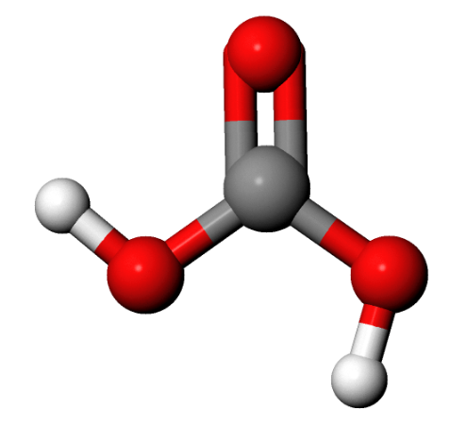
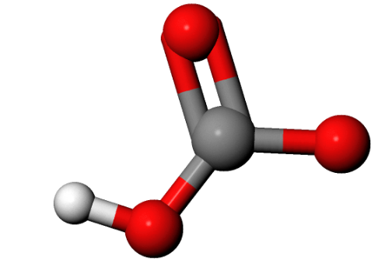
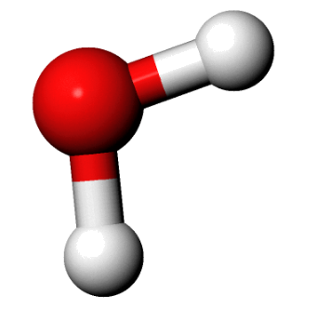
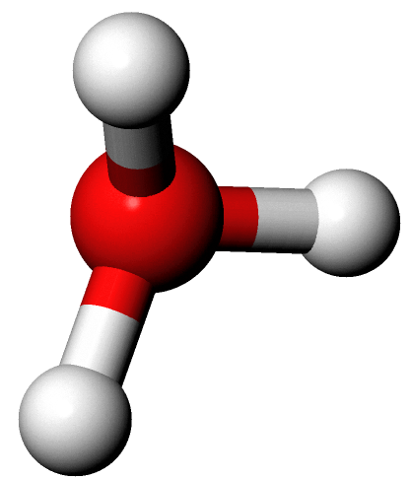
Normale Säure/Base-Reaktionen sind diffusionskontrolliert
H₂CO₃ + H₂O ⇄ HCO₃⁻ + H₃O⁺
Notes:
Normale S/B-reaktionen laufen diffusionskontrolliert ab: sie geschehen, sobald sich Säure- und Base-Teilchen begegnen (natürlich bei schwachen Säuren auch die Rückreaktion).
Dies liegt daran, dass bei einer S/B-Reaktion nur ein Proton übertragen werden muss. Wenn die Teilchen einmal richtig orientiert sind, ist die dazu nötige Aktivierungsenergie sehr klein – nichts verhindert, dass die Reaktion augenblicklich abläuft.
Wäre die Kohlensäure wirklich ein einfacher Protonenspender wie unten abgebildet, so müsste auch sie diffusionskontrolliert reagieren und der Indikator müsste sich augenblicklich gelb färben.
Das tut sie aber nicht, was uns zeigt, dass es sich bei Kohlensäure *nicht* um das abgebildete Molekül handeln kann. Tatsächlich wurde in wässriger Lösung noch nie eigentliche Kohlensäure nachgewiesen.
Ausserhalb wässriger Lösungen ist sie allerdings existenzfähig und sie lässt sich sogar kristallisieren: Mehr Infos:
https://www.swisseduc.ch/chemie/molekularium/sulfonamides/zusatz/b/index.html

Slide 15
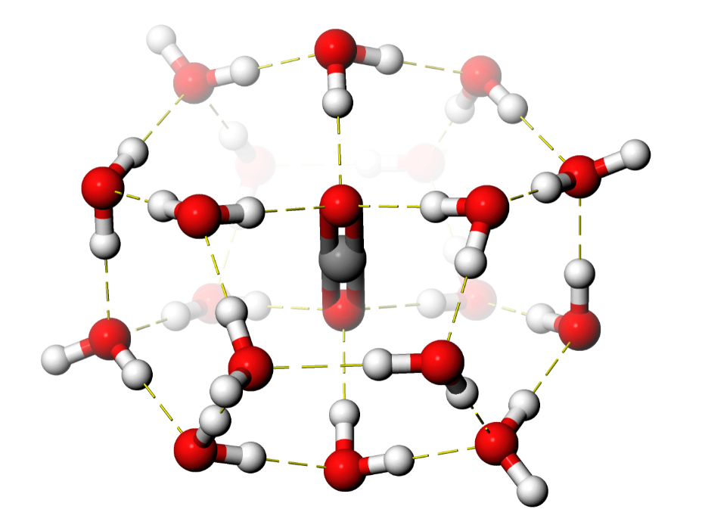
Das Märchen von der „Kohlensäure“
Notes:
https://www.swisseduc.ch/chemie/molekularium/sulfonamides/zusatz/b/index.html
Das hingegen ist Kohlensäure in Wirklichkeit: gelöstes CO2. Oftmals findet man in der Literatur die Angabe, dass sich das CO2 im Glgw zu kleinen Anteilen in die eigentliche Kohlensäure umwandelt, man findet für diese Reaktion Glgw-Konstanten um K_hin = 1/600 (bzw. für Rückreaktion K_rück =600). Allerdings habe ich bisher keinen belastbaren experimentellen Beleg für dieses K gefunden. Für praktische Zwecke können wir davon ausgehen: der Anteil der eigentlichen Kohllensäure H2CO3 ist in wässriger Lösung so klein, dass er vernachlässigbar ist. Kohlensäure ist im Wesentlichen gelöstes CO2.

Slide 16
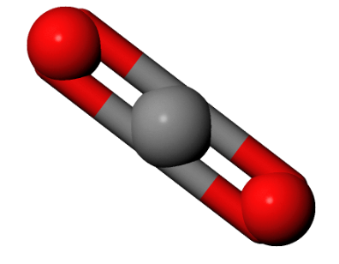
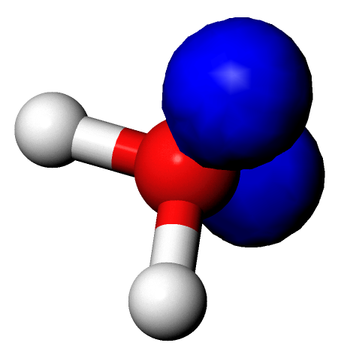
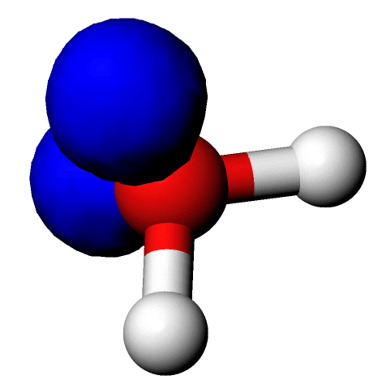
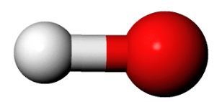
„Kohlensäure“ reagiert verblüffend langsam
Sogar mit Hydroxid-Ionen reagiert «Kohlensäure» langsam
Notes:
Damit ist auch klar, weshalb ausgerechnet die Kohlensäure so langsam reagiert: Bei der Reaktion von Kohlensäure reagiert eigentlich CO2, und die Reaktion ist viel komplizierter als nur eine H+-Übertragung.
Der Cluster unten links stellt eine energetisch günstige Anordnung von Wassermolekülen um ein CO2-Molekül dar. ist mit einem drehbaren 3D-Modell verlinkt (mit dem Reiter ZMWW bitte Wasserstoffbrücken einblenden!). Er zeigt, dass die Wassermoleküle für den nötigen nukleophilen Angriff falsch orientiert sind. So kommt es, dass sogar die Reaktion mit OH- langsam verläuft: die Wasserkäfige um die beiden Teilchen herum verhindern eine schnelle Reaktion.

Slide 17
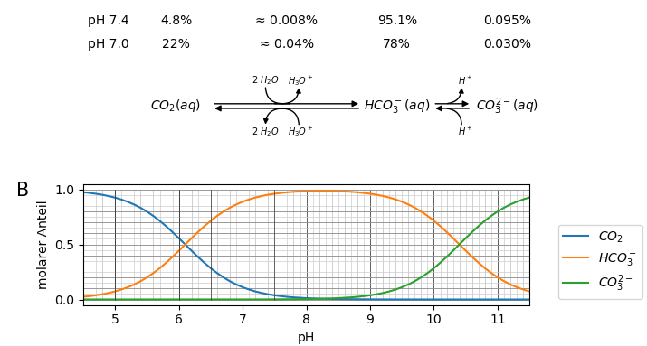
Die Herausforderung
entsteht bei Atmung,
kann Membranen durchdringen
Umwandlung ist langsam
kann in grossen Mengen gespeichert und transportiert werden
Verteilung reagiert auf pH-Änderungen
Notes:
Damit hat unser Körper aber ein Problem. Nehmen wir die Atmung. Hier wird CO2 in gewissen Zellen in grosser Menge erzeugt und muss den Körper schnell verlassen.
Nur CO2 ist membrangängig, es muss also in dieser Form durch die Zellmembran ins Blut. Das Gleichgewicht CO2(zelle) ⬄ CO2 (blut) stellt sich zwar sehr schnell ein, aber dabei gelangt nur sehr wenig CO ins Blut. Bei einem Blut-pH von 7.4 kann man sehr viel mehr HCO3- als CO2 in Lösung bringen. Damit also möglichst viel CO2 im But abtransportiert werden kann, muss dieses CO2 in HCO3- umgewandelt werden. Das Blut ist aber nur etwa 1 Sekunde in den Kapillaren, während die Umwandlung von CO2 zu HCO3- deutlich länger dauert. Daher braucht es ein Enzym, das diese Umwandlung schnell genug macht: ie Carboanhydrase.

Slide 18
Sulfonamide: Antibiotika mit Nebenwirkung
Carboanhydrase
Atmung
Bildung von Magensäure
Niere
Bildung von Kammerwasser im Auge
Notes:
In allen anderen Organen, wo Carboanhydrase wichtig ist und Sulfanilamid daher Nebenwirkungen zeitigt, ist die Situation gleich: CO2 muss schnell in HCO3- umgewandelt werden und die unkatalysierte Reaktion ist dafür zu langsam.
In den Unterlagen ist die Bildung des Kammerwassers im Auge etwas genauer ausgeführt (also die Senkung des Augendrucks durch Sulfonamide), weil eine der Chemikalien, die untersucht wird, Dorzolamid, spezifisch als Medikament für die Senkung des Augendrucks eingesetzt wird.

Slide 19
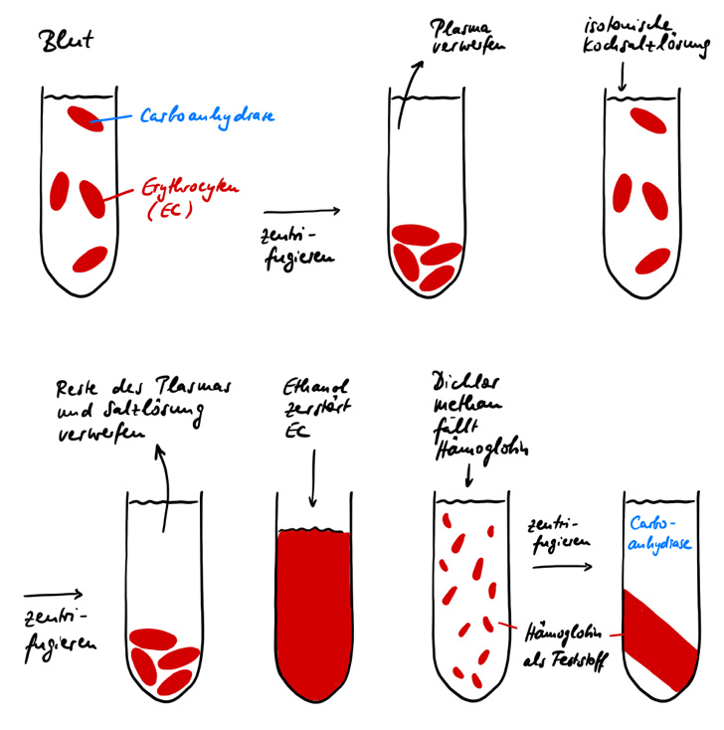
Schülerversuch
Carbo- anhydrase
isolieren
Notes:
In den Unterlagen findet sich eine Anleitung für die Isolation von Carboanhydrase aus Blut, mit der man dann die Inhibitionsversuche machen kann. Man kann CA allerdings auch kaufen und die folgenden Versuche funktionieren auch einwandfrei mit käuflicher CA.

Slide 20
Schülerversuch
Carboanhydrase
Reaktion von CO₂ in wässriger Lösung
Ohne Carboanhydrase
Mit Carboanhydrase
Notes:
Wenn man wieder «kohlensäurehaltige» wässrige Lösung, also wässrige Lösung mit gelöstem CO2, wie oben mit basischer Lösung mit Indikator versetzt und in einem Gefäss CA zusetzt, ……

Slide 21
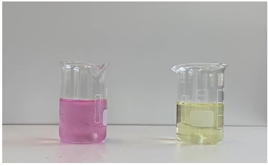
Schülerversuch
Carboanhydrase
Reaktion von CO₂ in wässriger Lösung: 15 s
mit Carboanhydrase: 2 s
Notes:
so stellt man fest: mit CA läuft die Entfärbung viel schneller ab als ohne. Die Enzymaktivität der CA lässt sich auf diese Weise ganz einfach zeigen.
Die Abbildung ist allerdings fake: es ist in wirklichkeit der Video, bei dem links CO2 und rechts essigsäure zugesetzt wurde.
Gibt man dem Rechten BG Sulfanilamid oder einen anderen CA-Inhibitor zu, dann wird die Reaktion wieder sehr viel langsamer. Auch Inhibitor-Aktivität lässt sich so auf einfache Weise zeigen. Details zu den Versuchen: siehe Unterlagen auf der Webseite.

Slide 22
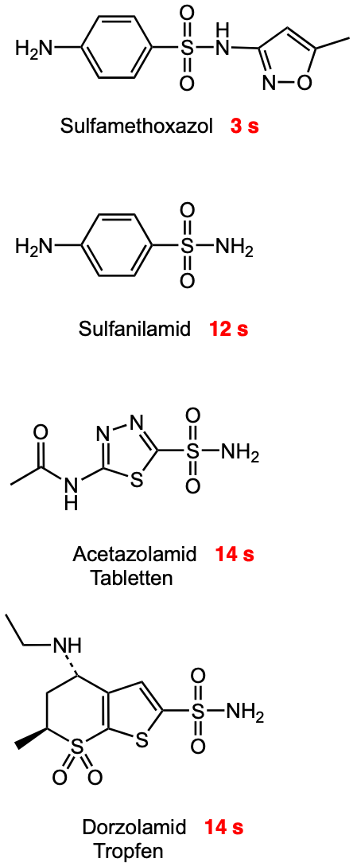
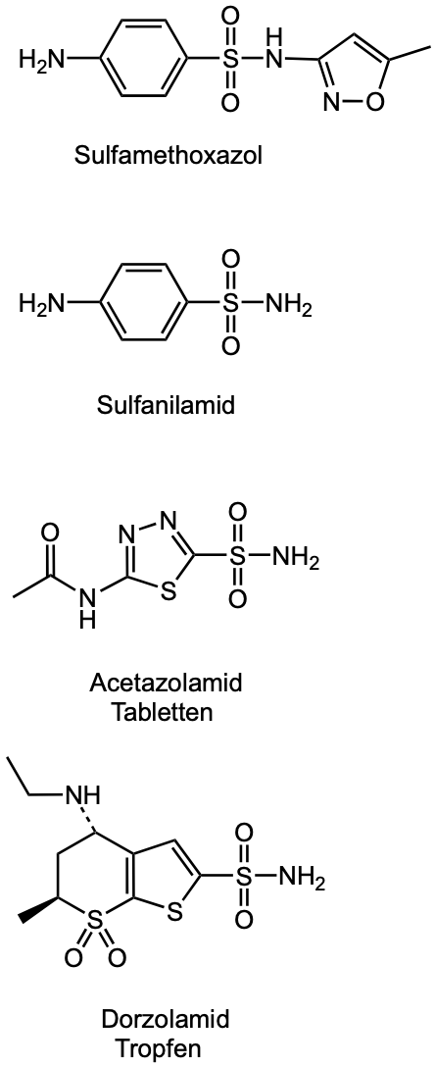
Schülerversuch
Auswertung
mit Lernaufgabe
Notes:
https://www.swisseduc.ch/chemie/sulfonamide/carboanhydrase_hemmung/
Man kann nun eine reihe von Sulfonamiden auf antibiotische Wirkung und CA-Hemmung testen (rote Zahl: wie lange dauert die Entfärbung des Indikators) und stellt fest:
Sulfanilamid, Acetazolamid und Dorzolamid hemmen die CA. Sulfamethoxazol hingegen hemmt die CA nicht.
Umgekehrt wirken Sulfanilamid und Sulfamethoxazol antibiotisch, nicht aber die anderen Sulfonamide.
Während also Sulfnailamid beides kann, sind die anderen Stoffe spezifisch jeweils für eine Wirkung, entweder Antibiotikum oder dann CA-Hemmer.

Slide 23
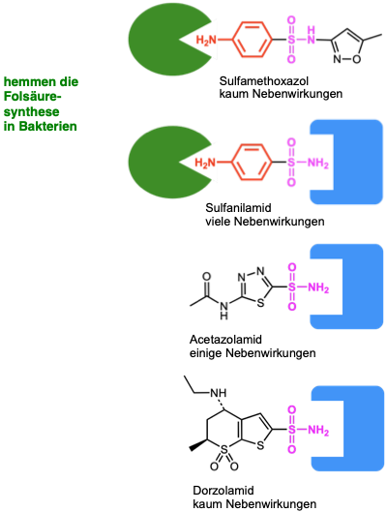
Drug Design
Notes:
Wie aber kann das sein?
Die Idee: Spezifische stellen des Inhibitiors binden an die beiden Enzyme, DHPS bzw. CA.
Die CA-Hemmer weisen alle dieselbe funktonee unsubstiuierte Sulfonamid-Gruppe auf, die bei Sulfamethoxazol fehlt. Die beiden antibiotisch wirkenden Stoffe sind beides aromatische Amine – und nur sie. Daher liegt es nahe, davon auszugehen: Die aromatengebundene Aminogruppe bindet an die DHPS und hemmt sie, während die Sulfonamid-Gruppe an die CA bindet und sie hemmt.

Slide 24
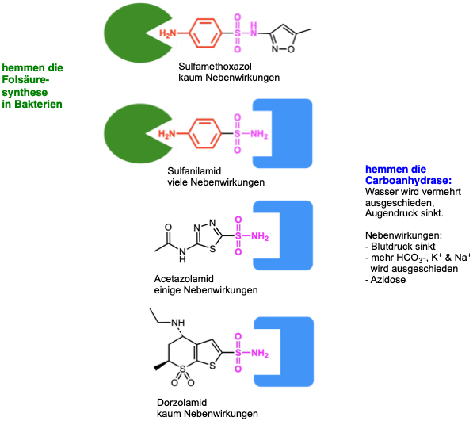
Drug Design

Slide 25
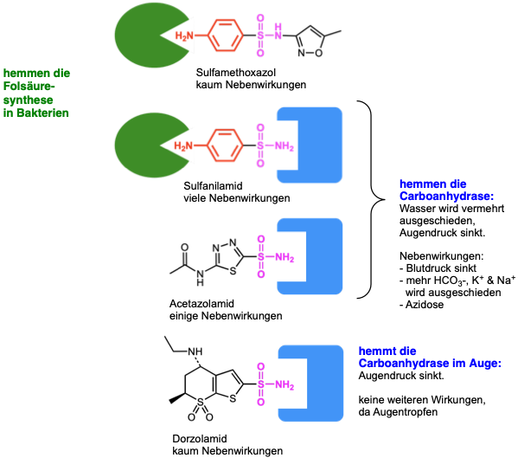
Drug Design
Notes:
Das unterste Medikament hat wenig Nebenwirkungen, weil es als Augentropfen appliziert wird und nur lokal wirkt.
An diesem Beispiel erkennen die Schüler, wie Medikamente optimiert und Nebenwirkungen vermieden werden können
Allerdings: es gibt unzählige aromatische Amine, von denen bei weitem nicht jede die DHPS hemmt. Diese aromatisch gebundene Aminogruppe alleine wäre natürlich viel zu wenig charakteristisch, um ein einziges Enzym spezifisch zu binden und zu hemmen. Genauso ist eine einzige Sulfonamid-gruppe für die «molekulare Erkennung» zu wenig charakteristisch und reicht nicht aus, um ein einziges Enzym spezifisch zu binden und zu blockieren. Es muss also noch etwas raffinierter sein.

Slide 26
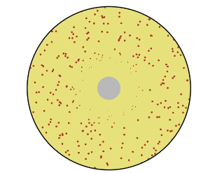
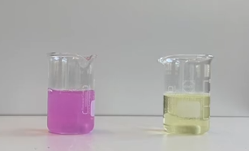
Spezifischen Wirkstoff entwickeln
Notes:
In einem weiteren Modul geht es daher darum, dieses spezifische Docken der Inhibitoren an ihr Enzym genauer zu untersuchen und zu verstehen und vorherzusagen, welche weiteren Stoffe ebenso spezifische Inhibitoren sein könnten.

Slide 27
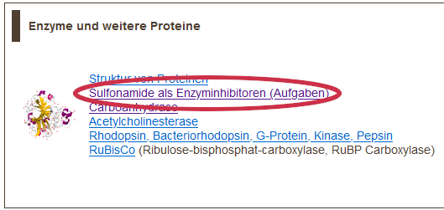
Aufgaben:
molekularium.ch
https://www.swisseduc.ch/chemie/molekularium/sulfonamides/seiten/b/index.html
Lösungen:
https://www.swisseduc.ch/chemie/sulfonamide
https://www.swisseduc.ch/chemie/sulfonamide/ModellingJSmol/
Notes:
Hier finden sich Aufgaben (oben: Link für Sus)
Und Lösungen (unten, link nur für LP).

Slide 28
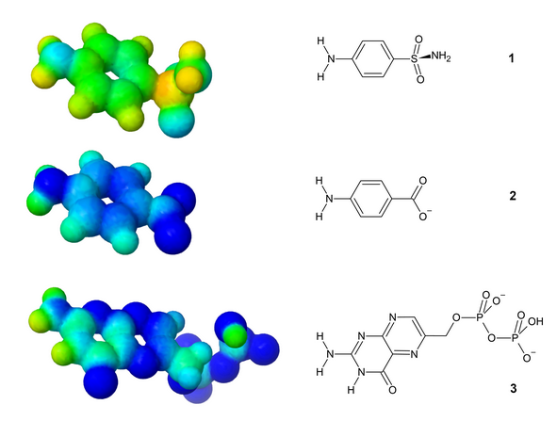
Teil 1: Sulfanilamid als Antibiotikum
Notes:
In einem ersten Schritt geht es darum, die Wirkung von Sulfanilamid als Antibiotikum besser zu verstehen. Die erste Frage ist: Wenn der Inhibitor anstelle eines natürlichen Substrates bindet, welches Substrat ersetzt er dann? Welches Substrat hat also die richtige Form, die richtige Verteilung von Partialladungen und Wasserstofff-Halbbrücken? (Aufgabe mit Selbstkontrolle).

Slide 29
Teil 1: Sulfanilamid als Antibiotikum
Notes:
Dann müssen die Sus versuchen, den Inhibitor in das Enzym zu passen. Als Vorlage dient das natürliche Substrat, das bereits an der richtigen Stelle in der Kristallstruktur gebunden vorliegt. Der Video zeigt das Vorgehen. Zum Schluss akn man mit der gelben Taste [Lösung überprüfen] kontrollieren, ob man es richtig gemacht hat.
Danach kann man überprüfen, welche Wasserstoffbrücken (WBR) zwischen Substrat und Enzym bzw. Inhibitor und Enzym möglich sind, und welche «hydrophoben Wechselwirkungen» das Binden stabilisieren (wie immer man «hydrophobe Wechselwirkungen» thematisiert, es geht ja nur zu geringen Anteilen um van der Waals-Wechselwirkungen zwischen hyddrophoben Molekülteilen, sondern um vor allem um Abwesenheit von WBR).
Mit rot/cyan-3D-Brillen kann man sich die Modelle auch 3D anschauen. Diese 3D-brillen kommen allerdings in sehr unterschiedlicher Qualität, und bei komplizierteren Konstellationen helfen eigentlich nur wirklich gute Brillen.
Bei diesem Docking berücksichtigt man also nur die geometrische Passung, WBR und hydrophobe Wechselwirkungen. Es werden keine Energieberechnungen angestellt.
Einerseits zeigt sich, dass es vielen SuS gar nicht einfach fällt, diese Passung zu verstehen. Es ist für sie sehr lehrreich, die geometrische Passung zu verstehen und WBR und hydrophobe Bereiche zu untersuchen (siehe auch spätere Übungen, weiter unten).
Die genaue Berechnung der Binde-Enthalpien und Entropien würde die Verwendung elaborierter Programme voraussetzen, und die Diskussion würde die Sus schnell überfordern.
Naiverweise könnte man z.B. annehmen: jede zusätzliche WBR, die zwischen Inhibitor und Enzym ausgebildet werden kann, verstärkt die Bindung um einen gewissen Betrag. Die ersten Versuche, Medikament zu optimieren, folgten tatäschlich dieser working hypothesis. Tatsächlich ging der Schuss aber meistens hinten raus: zusätliche WBR verschlechtern oft das Bindevermögen. Die hat verschiedene Gründe. Erstens: bevor der Inhibitor bindet, geht das Enzym ja WBR mit Wassermolekülen ein. WBR verbessern das Bindevermögen des Inhibitors nur, wenn sie «besser» sind (was auch immer das heisst), als diejenigen zwischen Enzym und Wasser.
Ein anderer häufiger Grund: WBR fixieren das Enzym in bestimmten Positionen. Wenn das Enzym ohne diese WBR freier beweglich ist, ist der Komplex ohne WBR entropisch deutlich günstiger. WBR können also über entropische Ungünstigkeit das Bindevermögen senken.
Wen es genauer interessiert, welche Probleme auftreten und welche subtilen Effekte entscheidend sein können, sei auf unseren Artikel in der Chimia verwiesen, der ebenfalls auf der Webseite aufgeschaltet ist.

Slide 30
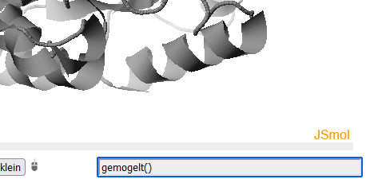
Teil 1 (und alle anderen Teile): Lösung
Notes:
Nur für LP: gibt man in der Kommandozeile den Befehl gemogelt ein, so werden auf allen Seiten die Inhibitoren an die richtige Stelle gerückt.

Slide 31
Thienothiopyronsulfonamid (MK 927)
Dorzolamid
Gebunden in Carboanhydrase (CA)
C) Dorzolamid in CA binding site.
Die gegenüber MK 927 veränderten Gruppen sind eingekreist
Notes:
Hinweis: Dorzolamid ist ein sehr interessanter Fall, weil es eines der ersten Medikamente ist, die mittels Docking optimiert wurden. Der Wirkstoff A) wirkte recht gut als CA-Hemmer, war aber ein bisschen zu wenig hydrophob, um effizient als Augentropfen appliziert zu werden. Man dockte den Wirkstoff also in die CA und ermittelte so, wo sich weitere Methylgruppen anfügen liessen, ohne, dass die Passung schlechter wurde. Es resultierte Dorzolamid, das nicht nur das richtige Mass an Hydrophobizität aufwies, sondern zudem sehr gut in die CA band.

Slide 32
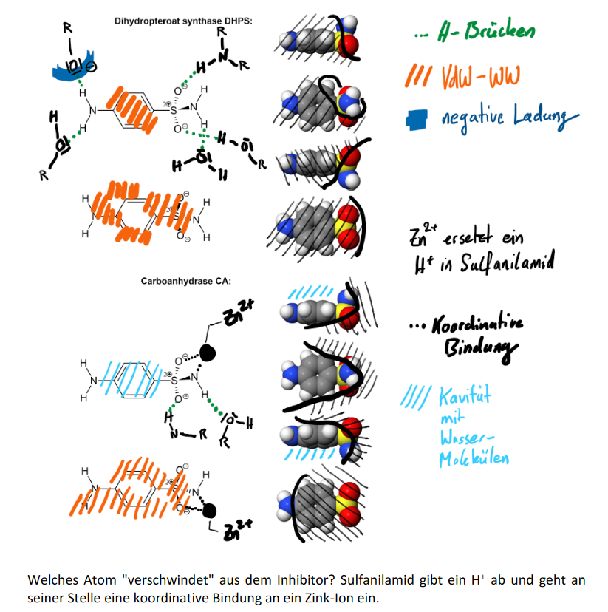
Lösungen
Teil 2
Notes:
In weieren übungen mit 3D-Modellen geht es darum, genau zu untersuchen, wie Sulfanilamid (welches beide Enzyme hemmt) in den beiden Bindetaschen bindet.

Slide 33
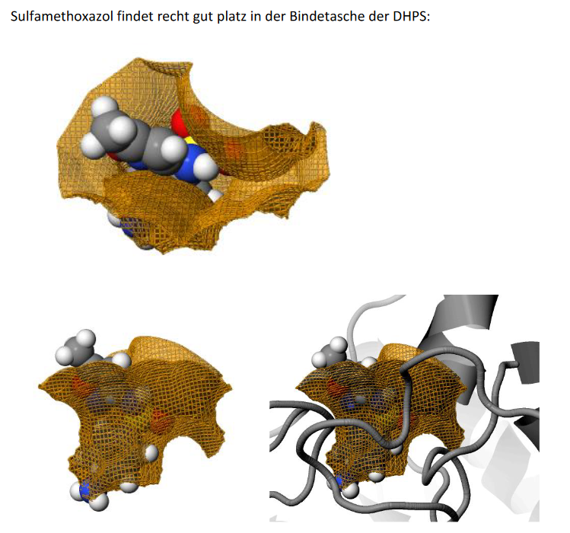
Lösungen
Teil 3: DHPS
Notes:
Dann können sich die Sus überlegen, in welches Enzym Sulfamethoxazol binden kann. Aufgrund der vorhergehenden Übung kommt nur noch DHPS in Frage, bei der CA würde hingegen einen Teil des Moleküls in einem Bereich zu liegen kommen, in dem sich bereits die Aminosäuren des Enzyms befinden. So kann der Stoff nicht binden.
In einer Docking-Aufgabe zeigt sich dann: Sulfamethoxazol lässt sich tatsächlich gut in der Bindetasche platzieren.
Dabei ragt es aber hier oder da ein bisschen in durch die «Oberfläche» (Isofläche) der Bindetasche hindurch. Dies ist möglich, da die DHPS ein recht flexibles Enzym ist und sich je nach gebundenem Teilchen ein bisschen verformt. Die eingezeichnete Isofläche gilt für eine DHPS, die die natürlichen Substrate bindet und ist nicht für eine Inhibitor-gebundene. …

Slide 34
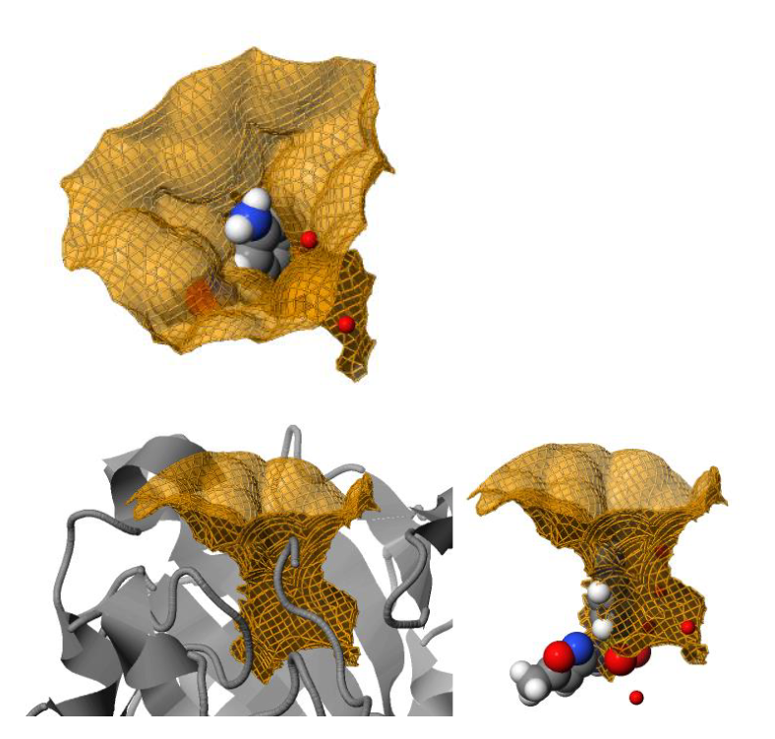
Lösungen
Teil 3: Carboanhydrase
Notes:
Tatsächlich passt Sulfamethoxazol aber nicht in die Bindetasche der CA, sondern ragt weit ins einen Bereich, der bereits vom enzym eingenommen wird. Das geht nicht.

Slide 35
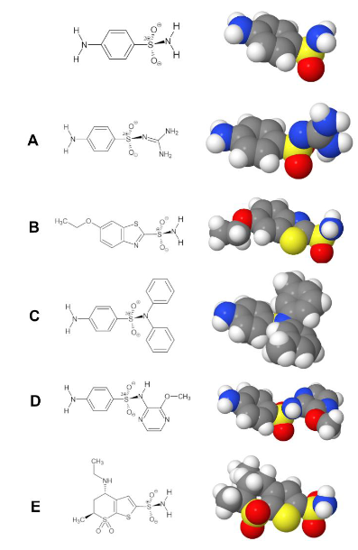
Auftrag
Teil 4
Notes:
In einer weiteren Aufgabe müssen die Sus auf dem Papier entscheiden, welche der abgebildeten Inhibitoren in welches Enzym binden können….

Slide 36
Lösungen
Teil 4
Notes:
Und das wird dann auch wieder im Modell mit selber durchgeführtem Docking überprüft. Gerade leistungsstarke Schüler:innen wollten zum teil unbedingt selber das Docking in alle Varianten durchprobieren – obwohl das ziemlich viel Arbeit ist ☺.

Slide 37
Besten Dank!

Slide 38
Unterlagen: Unterrichtsserver swisseduc.ch
Sulfonamide als Medikamente:
Synthese, Wirkungen und Nebenwirkungen

Slide 39
Programm
Notes:
Die Unterrichtseinheit in einsatzbereiten Schülerunterlagen - mit Lösungsteil - und Präsentationen vor - und zwar auf dem Unterrichtsserver swisseduc.ch im Bereich Chemie, den Urs und ich als Fachmaster betreuen.

